Slide 1
메이지 유신의 시작과 전개 과정

Slide 2
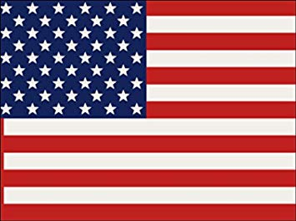
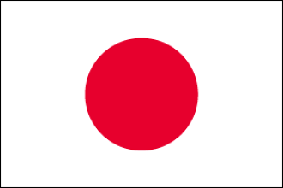
1.시작하게 된 배경
서양 열강의 압박으로 인한 무리한 개항 요구!

Slide 3
2.전개 과정
1.서양 열강의 개항요구에 의한 쿠로후네 사건으로 조약 체결
2. 이로 인해 불만을 품은 막부타도세력과 왕정 복고 세력
3. 1867년 대정봉환 발발
4.1868년 덴노 중심의 국가로 복고

Slide 4
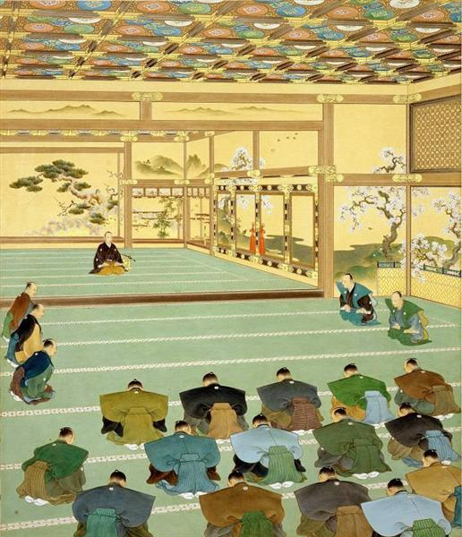
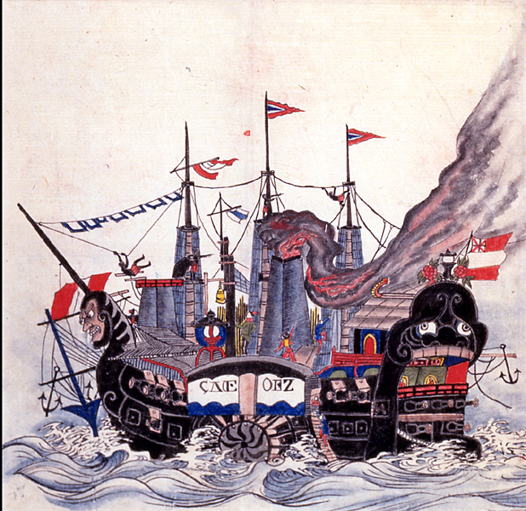
2-1.쿠로후네 사건과 대정봉환란?
쿠로후네란 미국의 군함으로 미국은 이 군함을 4척 가져와 개항을 요구하며 무력시위를 벌였다.
대정봉환이란 쇼군이 덴노에게 실질적인 통치권을 넘긴
사건을 일컫는다.

Slide 5
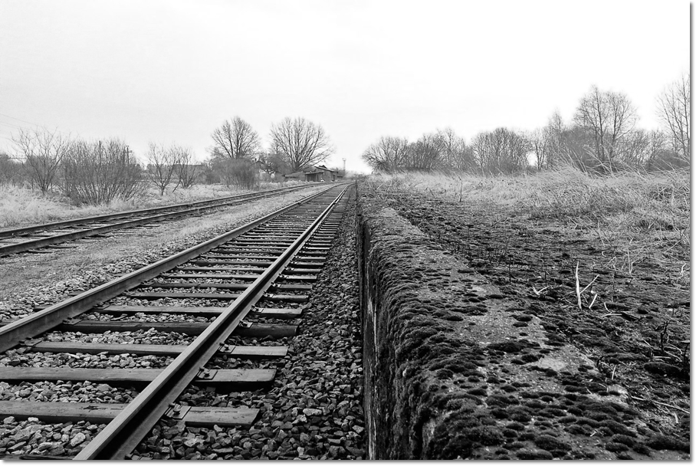
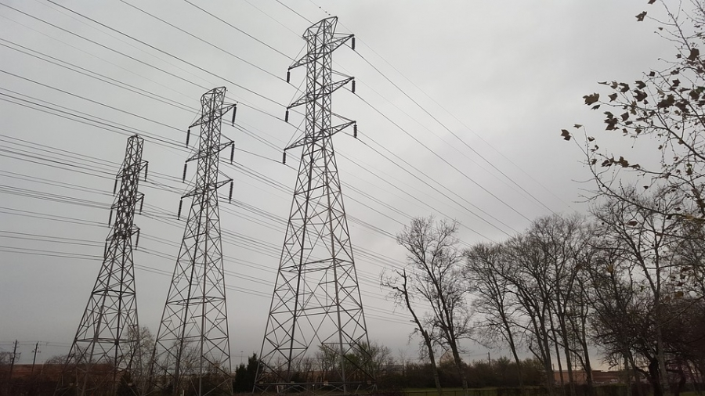
3.개항으로 인한 발 빠른 근대화
일본 천황의 발 빠른 정책으로 1872년부터 철도가 깔리기 시작해 1890년에 이르러 2천킬로미터가 넘는 철도가 깔렸고 전국적으로 전기가 보급되기 시작한다.

Slide 6
4.근대화 이후의 일본…
강해진 국력을 바탕으로 활발해진 침략활동
+
서양 세력의 침입을 막기 위한 민족주의 반포
다른 아시아국가와 달리 식민지가 되자 않고 당대아시아의 강대국으로 떠오름

Slide 7
끝까지 봐주셔서 감사합니다

